Slide 1
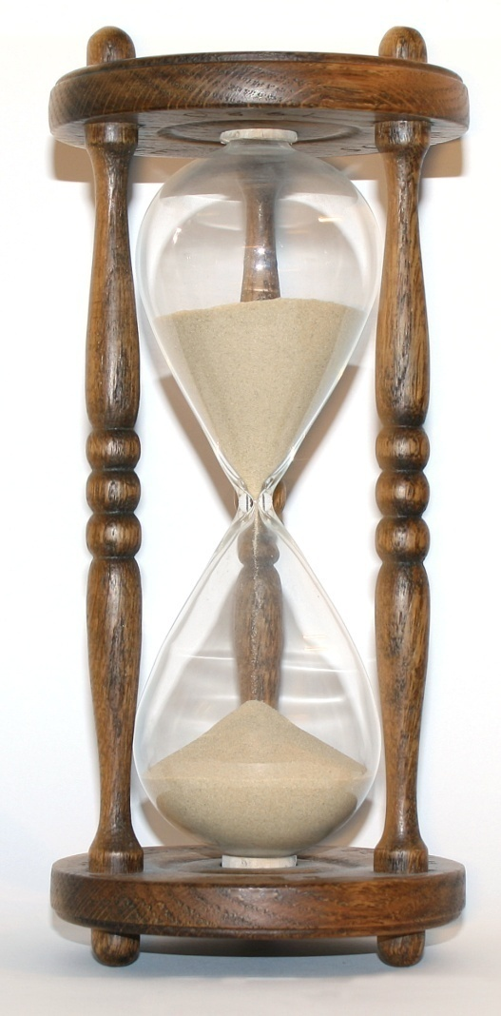
Человек. Время. Память.
Три возраста жизни.
Песочные часы: Бог сотворил время и, отмерив
нужное количество, «засыпал» его в верхнее
отделение – это будущее, которое через отверстие (настоящее) «стекает» в нижнее – это прошлое.
Три (триада) – сакральное число.

Slide 2
Мир природы и человеческая жизнь.
утро
весна
старость
детство
осень
день
юность

Slide 3
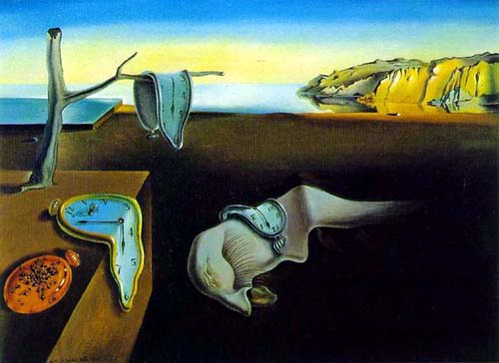
Сальвадор Дали «Постоянство памяти»
24х33 см, 1931, Нью- Йорк
Картина написана за два часа в результате ассоциации, возникших у Дали при виде плавленого сыра .
О чём?
Относительность времени и свойство человеческой памяти.
Это классика сюрреализма.

Slide 4
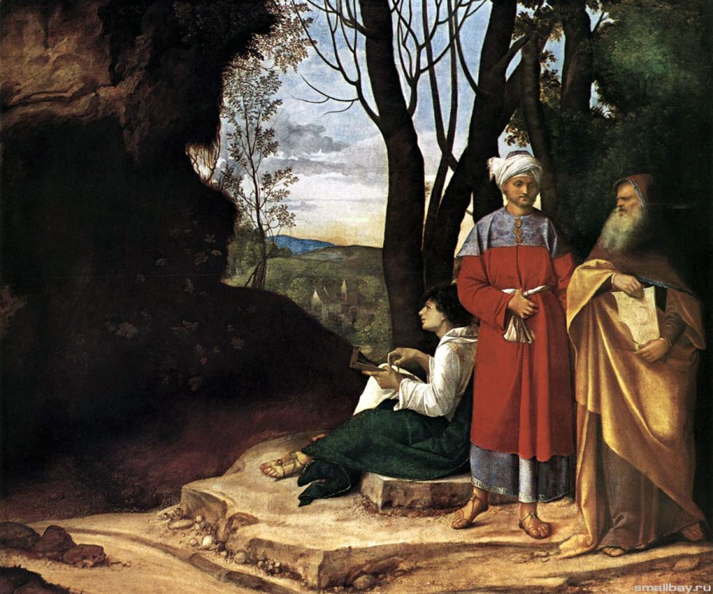
124 х145 см.,1508, Вена
Кто герои? Как смысл понять?
Два главных героя – юноша и учитель, есть и загадочное третье лицо – старец.
Поразмыслив, всё – в плоскость аллегории, когда есть две линии жизни.
Холмистый лесной пейзаж. На ступенчатой скалистой площадке старец держит астрологическую таблицу с изображением полумесяца и раскрытый циркуль. Юноша делает измерения с помощью угольника и циркуля. Вдали от людей философы погружены в изучение природы.
Джорджоне «Три философа»

Slide 5
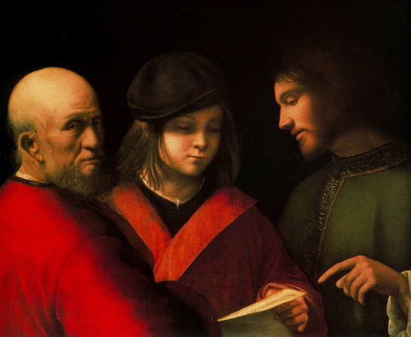
Джорджоне «Три возраста»
«Трудно сказать о Джорджоне больше, чем говорят его картины»
Б.Бернсон
Художник был популярен при жизни.
Сегодня в мире насчитывается примерно 6 – 8 картин (много копий!).
А что говорит эта картина, написанная в 1510 году, в год смерти художника от чумы?

Slide 6
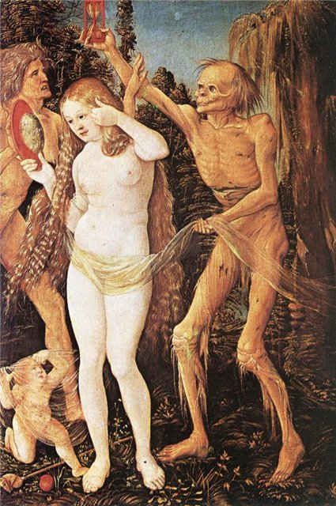
Ганс Бальдунг «Три возраста женщины и Смерть», 1511
Эту картину тоже можно созерцать бесконечно, пытаясь интерпретировать.
Что изображено?
Девочка – женщина – старуха…
А что за этим?..
Каковы размышления зрителя?

Slide 7
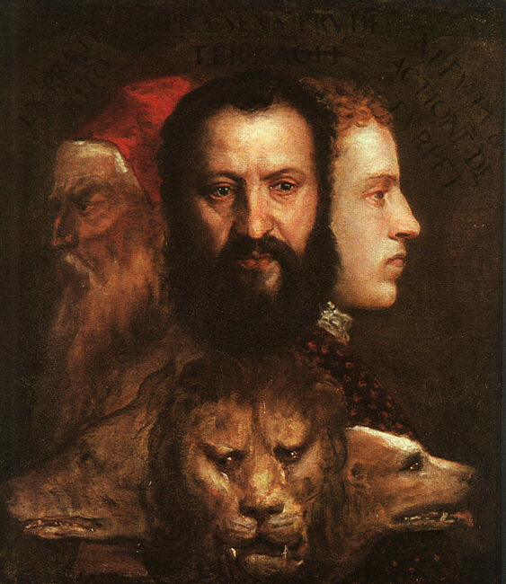
Тициан «Аллегория времени», 1565
Возраст человека:
новорождённый – 4 недели
грудной – до года
детство – 1- 12 лет
подросток – 12 – 16 лет
юношество – 16 – 23 года
зрелость – 23 – 60 лет
преклонный – 60 – 75 лет
старческий – 75 – 90 лет
долгожители – от 90 лет.

Slide 8
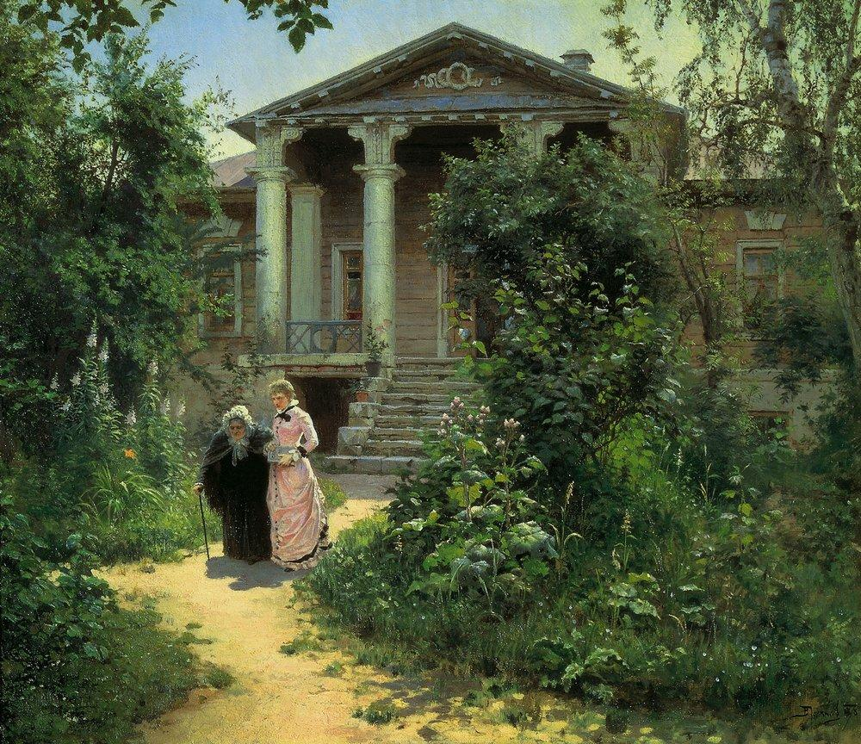
В.Д.Поленов «Бабушкин сад», 1878, ГТГ, 54,7х65 см.
О чём?..
Что изображено на картине?
Почему именно это? Каков замысел автора?
Художник и юрист, В.Д.Поленов прожил 83 года, многое видел и, осмысливая, хотел рассказать через форму и цвет…

